Slide 1


JavaScript进阶
---JS闭包（closure）

Slide 2
内容提纲
闭包的概念
闭包的常见形式
闭包的作用及常用场景

Slide 3
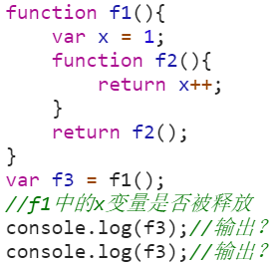
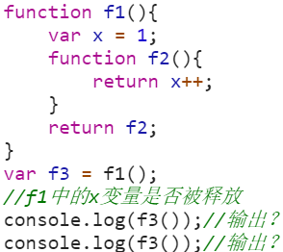
闭包（引入案例）
思考：函数内的局部变量，是否能在函数外得到
有什么方法能读写函数内部的局部变量
思考上述两段代码的区别，观察f1中的x变量，在chrome中进行断点调试

Slide 4
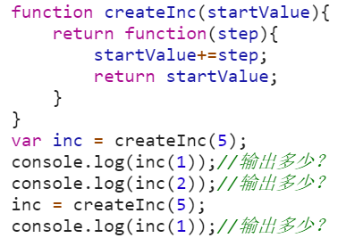
闭包（closure）的概念
闭包是由函数和与其相关的引用环境组合而成的实体
闭包是词法作用域中的函数和其相关变量的包裹体
前两次输出中，startValue常驻内存
第三次输出前，新创建了一个闭包，startValue重新创建
思考：若将倒数第二行的 inc = createInc（5）改为 var inc2 = createInc（5） 则：inc（1）和inc2（1）为多少
参见实例demo11中的 例一、例二

Slide 5
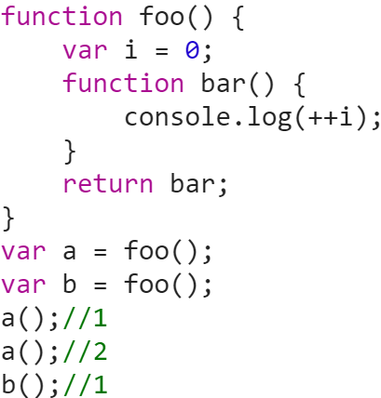
闭包（closure）的概念
若一个函数离开了它被创建时的作用域，它还是会与这个作用域的变量相关联
闭包是一个函数外加上该函数创建时所建立的作用域
函数bar和其相关词法上下文中的变量i，构成了一个闭包
返回的函数bar，依然能够访问到变量i（藕断丝连）
a和b对应的是否为同一个闭包？
思考：foo和它相关作用域的变量是否形成闭包？
参见实例demo11中的 例三、例四

Slide 6
内容提纲
闭包的概念
闭包的常见形式
闭包的作用及常用场景

Slide 7
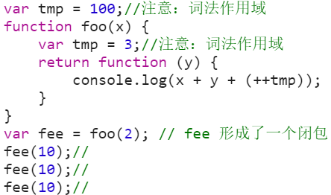
闭包的常见形式（作为函数返回值返回）
思考：若屏蔽此行，则又会输出多少？
思考：此实例中fee函数对象相关作用域的变量都有哪些？形成的闭包是否包含foo函数之外（即第一行）的自由变量tmp？foo中的tmp是否调用后就释放？
参见实例demo12 Part1

Slide 8
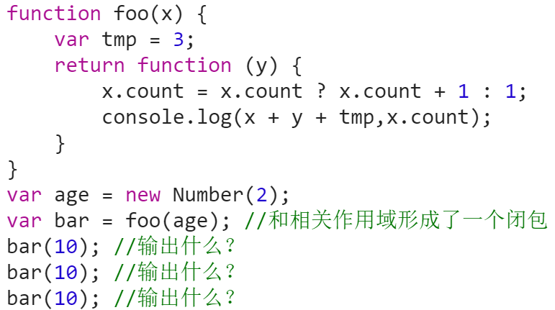
闭包的常见形式（作为函数返回值返回）
思考：此实例中bar函数对象相关作用域的变量都有哪些？foo中的tmp是否调用后就释放？
使用断点调试查看代码的运行状况
参见实例demo12 Part2

Slide 9
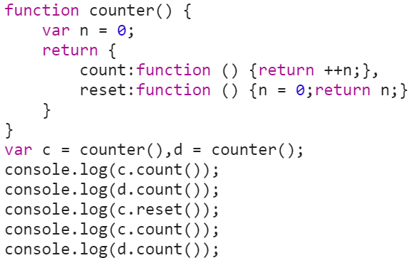
闭包的常见形式（作为对象的方法返回）
思考：此实例中总共有几个闭包？
使用断点调试查看代码的运行状况
参见实例demo13 Part1

Slide 10
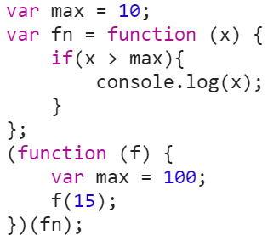
闭包的常见形式（函数作为参数）
综合实例（闭包、高阶函数、静态词法作用域、IIFE）
左侧实例输出什么？
使用断点调试查看代码的运行状况
参见实例demo13 Part2

Slide 11
内容提纲
闭包的概念
闭包的常见形式
闭包的作用及常用场景

Slide 12
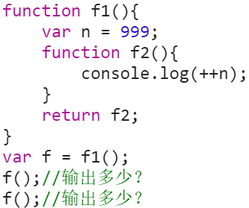
闭包的作用
可通过闭包来访问隐藏在函数作用域内的局部变量
使函数中的变量被保存在内存中不被释放（单例模式）
左侧实例中，无法在f1函数外直接得到变量n的值，可以通过闭包间接的在f1函数外访问和修改n
注意：由于闭包的存在n在f1调用后并不直接释放
参见实例demo14 参见相关实例

Slide 13
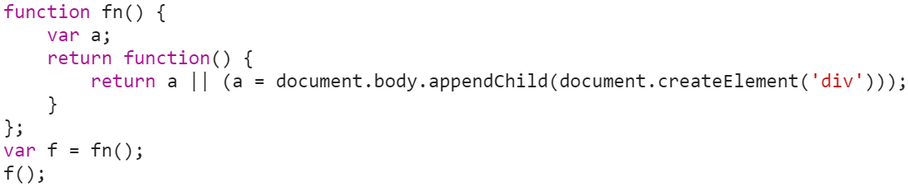
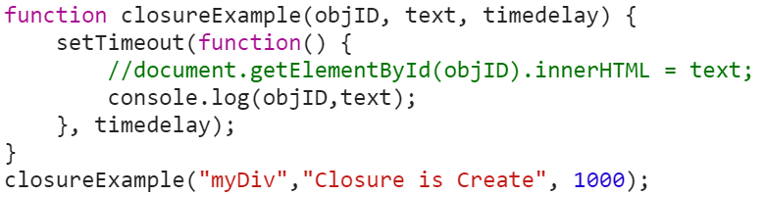
闭包的实际应用案例
单例模式实例：因为闭包，所以a常驻内存，始终存在
定时修改DOM节点案例，1秒后执行，仍能访问到objID
实例demo15 闭包应用案例
实例demo16 index16.html 函数相关操作综合实例

Slide 14
闭包的注意事项
由于闭包会使得函数中的变量都被保存在内存中，内存消耗很大，所以不能滥用闭包
使用闭包时要注意不经意的变量共享问题，可以通过立即执行表达式来解决

Slide 15

Thank You！

Slide 16
作业
codefordream网站上JavaScript基础-初级训练营
雪梨上完成任务（要求有截图，体现完成的项目，用户名，完成的程度）
复习本章内容及练习

